Slide 1
TROKUT
VRSTE TROKUTA

Slide 2
TROKUT
TROKUT
JE DIO RAVNINE OMEĐEN TRIMA DUŽINAMA,UKLJUČUJUĆI I SVE TOČKE TIH DUŽINA.

Slide 3
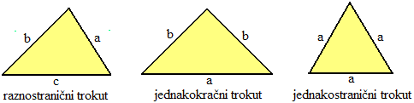
Vrste trokuta s obzirom na DULJINU stranicA
Raznostranični trokut je trokut kojem su sve stranice različitih duljina.
Jednakokračni trokut kojem su barem dvije stranice jednakih duljina.
Stranica a naziva se osnovica, a stranica b krak.
Jednakostranični trokut je trokut kojem su sve stranice jednakih duljina.

Slide 4

Vrste trokuta s obzirom na VELIČINU kutovA
a c
b
Šiljastokutni trokut je trokut kojem su svi kutovi šiljasti.
Pravokutni trokut je trokut koji ima jedan pravi kut.
Stranice a i b nazivaju se katete, a stranica c hipotenuza.
Tupokutni trokut je trokut koji ima jedan tupi kut.

Slide 5
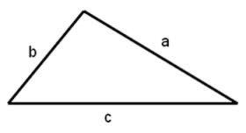
OPSEG TROKUTA
o = a + b +c

Slide 6
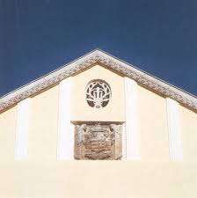
TROKUT U GRAĐEVINARSTVU

Slide 7
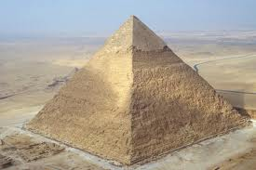

Slide 8
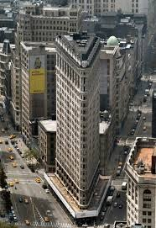

Slide 9
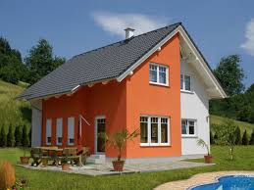

Slide 10
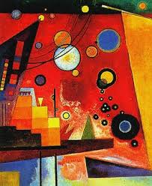
TROKUT U UMJETNOSTI

Slide 11
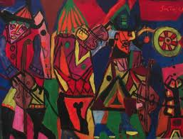

Slide 12
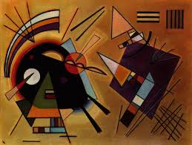

Slide 13
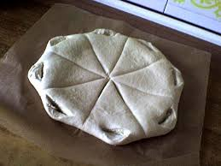
TROKUT U KULINARSTVU njam, njam

Slide 14
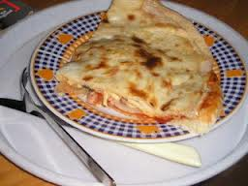

Slide 15
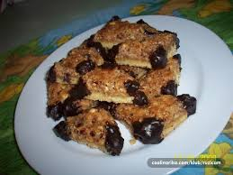

Slide 16
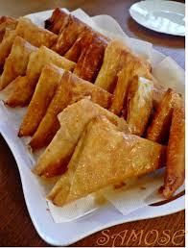

Slide 17

TROKUT - PROMETNI ZNAKOVI

Slide 18


Slide 19
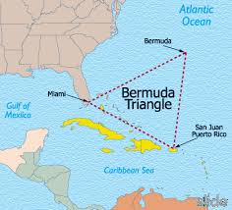
Bermudski trokut
MALA ZNANSTVENA ZANIMLJIVOST
TEORIJE:
MAGNETSKO POLJE
PRIRODNI SPREMNICI METANA
LUDE TEORIJE:
IZVANZEMALJCI
ATLANTIDA

Slide 20
IZRADILI:
BORNA COTIĆ I
RAFAEL BUDROVIĆ
6. B

